Slide 2
Zagađenje tla
Nakupljanje upornih toksičnih spojeva, hemikalija, soli, radioaktivnih materijala ili uzročnika bolesti koji imaju štetne posljedice na rast biljaka i zdravlje životinja.
Izvori
Incidentne situacije
Atmosferska depozicija
Prirodne pojave
Poljoprivreda
Urbana područja
Industrija
Organska mineralna gnojiva
Izlijevanje ulja i goriva
Trafo stanice, energija
Transport i grijanje
Odlaganje otpada,
procjeđivanje
Termoelektrane
Rudarstvo
Metalurgija
Ostala industrija
Industrijske
nesreće i
ratovi
Suha i mokra aero
Precipitacija (taloženje)
Poplave,
Klizišta,
Zemljotresi
Vulkanske
erupcije

Slide 3
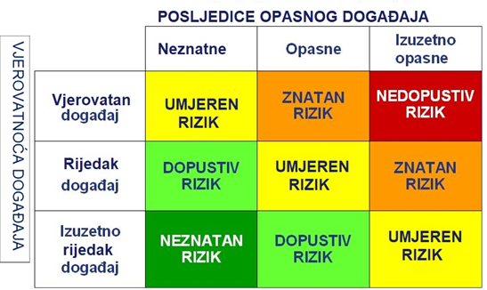
Rizik : kombinovanje posljedica opasnosti sa vjerovatnoćom njenog nastanka
Rizik = uticaj opasnosti * vjerovatnoća pojave.
Martica rizika koji se odnose na vjerovatnoću dvije dimenzije i uticaj je grafički prikaz različitih rizika na komparativan način.
Procjena ekološkog rizika proces je prikupljanja,
organiziranja i analize podataka o okolišu radi procjene rizika ili vjerojatnosti neželjenih utjecaja na organizme, populacije ili ekosisteme uzrokovane različitim stresorima povezanim s ljudskim aktivnostima.
PREDIKTIVNI i često je povezan s autorizacijom i rukovanjem opasnim tvarima kao što su pesticidi ili nove i postojeće hemikalije
PROCJENA UTICAJA
promjena u populacijama ili ekosistemima na mjestima ili područjima koja su već zagađena.

Slide 4
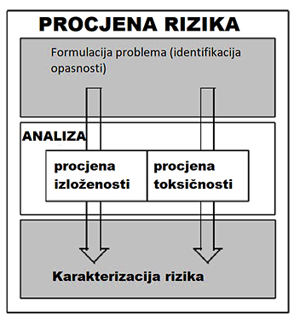
METODOLOGIJA I FAZE
Formulacija problema (identifikacija opasnosti)
sistematsko planiranje
Prikupljanje informacija o lokalitetu
Informacije o stresorima (fizički, hemijski, biološki) i
ekološki učinci
procjena izloženosti i odnosi između nivoa stresa i ekoloških efekata
kvantitativni podaci o ispuštanju onečišćenja, migraciji
mjerenje koncentracije kojima su receptori izloženi
fizikalno-hemijska svojstva kontaminanta i priroda receptora
Faza analize
Karakterizacija rizika (procjena rizika)
opis rizika kroz prezentaciju rezultata rizika u brojčanim, grafičkim i opisnim terminima
Identifikacija praga štetnih učinaka

Slide 5
KARAKTERIZACIJA OKOLIŠA
Stvarne veze između uočenih učinaka na populacijskoj razini i podataka o toksičnosti nedostaju za većinu hemikalija i vrsta
Ovisi o karakterizaciji rizika
Krivulja „doza -odgovor
. Procjena i karakterizacija rizika za ekološke sisteme složenija od procjene za zdravlje ljudi
Zbog dinamike protoka energije, poremećaji naizgled neznatnih vrsta mogu dovesti do vidljivog (mjerljivog) uticaja na cijeli ekosistem
LANAC ISHRANE

Slide 6
REZULTATI EKOLOŠKE PROCJENE RIZIKA
Hemijski stresori
sve hemijske tvari koje proizvodi čovjek
daju informacije postoji li rizik i definše raspon ili veličinu tog rizika.
Biološki stresori u okoliš uneseni ljudskom aktivnošću (egzotične vrste ili genetski modifikovani organizmi, koji mogu ubijati, eliminisati ili križati se s autohtonim vrstama i tako menjati ekosistem)
Fizički stresori požar, prašina ili barijere, koji su posljedica ljudske aktivnosti ( sedimenti sječe koji guše ribe, povećana temperatura)
Neophodna fleksibilnost
popunjavanje svake faze procjene rizika novim činjenicama
učestalost

Slide 7
VEZA INFORMACIJE EKOLOŠKE PROCJENE RIZIKA SA ODLUKAMA ZA UPRAVLJANJE RIZICIMA
Kvaliteta regulatornih odluka ovisi o dokumentovanom znanstvenom istraživanju, razumijevanju prednosti i slabosti konkretne procjene rizika, te zdravoj profesionalnoj prosudbi u izvlačenju zaključaka iz prikupljenih podataka
Politički zahtjevi i mišljenje javnosti mogu učiniti vrlo visoke rizike prihvatljive ili vrlo niske rizike neprihvatljivim.
U većini evropskih zemalja procjena ekološkog rizika zagađenog tla sastoji se od prilično pojednostavljenih pristupa i nažalost ne radi se u kontinuitetu.
Prilagoditi informacije određenoj publici ili ih učiniti potpuno dostupnim???

